Slide 1
Lokale Kirchenentwicklung
Einblicke in eine große Baustelle

Slide 2
Kirchliches Leben
Was ist stark? Was sind die Stärken?
Was wächst?
Was wird schwächer, was geht zu Ende?
Was sind die Herausforderungen?

Slide 3
Rahmenbedingungen der Kirchenentwicklung
… nicht nur der Personalplan
Demographische Entwicklungen und die Veränderung der Glaubenssituation
Die Christen vor Ort engagieren sich in unterschiedlicher Weise – aber vermutlich nicht mehr so selbstverständlich in Gemeindekontexten (Sozialisation, Beruf, etc)
Kirche ist mehr als Gemeinde
Die nächste Generation braucht neue Formen

Slide 4
Gemeindefusionen, Überpfarrlicher Personaleinsatz.... Aber
Strukturentwicklung ist nicht Kirchenentwicklung

Slide 5
„Schaut nicht mehr auf das, was längst vergangen ist – seht ich schaffe Neues“
Wahrnehmen, was ist Wie kann mit Dankbarkeit für den gegangenen Weg der Blick auf das „Jetzt“ Gottes fallen?
Notes:
Pastorale Wertschätzung und Standortbestimmung
Baustellen und Herausforderungen – Schätze -Was wäre das beste, was bis 2025 geschehen kann?
Welchen Weg in die Zukunft wollen wir gehen? – Nehmen wir die Welt und die Menschen, die hier leben, in den Blick?

Slide 6
Ermutigungen
Glaube lebt aus relevanten Beziehungen – der jeweilige Nahraum mit den Menschen ist der erste Ort des Evangeliums
Notes:
Lokale Kirchenentwicklung heißt: die einzelnen Orte und ihre Wirklichkeit anschauen
Profil entdecken, statt Vollsortimenter
Vertrauen und Unterstützung/Begleitung/Ermöglichung
Neues wagen?

Slide 7
Ermutigungen
Wohin sind wir gesandt? Mit den Menschen – in den Situationen und in unserem Kontext das Evangelium zur Geltung bringen (innovativ und in Kooperation)
Notes:
Ökumene
Kommune
„Freude und Hoffnung, Trauer und Angst…“

Slide 8
Ermutigungen
Woraus wir leben Aus dem Wort des Lebens Vom Brot des Lebens Eine alltagstaugliche und nährende Spiritualität

Slide 9
Ermutigungen
Gaben und Charismen aller Christen ins Spiel bringen Die Kraft des Geistes schätzen Berufung und Charisma gute Begleitung und Schutz
Notes:
Wie können Menschen gestärkt werden auf ihrem Glaubensweg (Liturgie, Wort Gottes, Spiritualität)
Eine Kultur des Rufens in den Blick nehmen

Slide 10
Gemeinsame Verantwortung stärken – Lokale Leitungsteams entwickeln, begleiten und beauftragen.
Orientierungsrahmen und Begleitung
„passgenaue“ Lösungen im gemeinsamen Nachdenken entwickeln

Slide 11
Grundhaltungen
Kunst des Sehens
Partizipation
Vertrauen
Zukunftsorientierung

Slide 12
Der Dienst Hauptberuflicher: Worauf es ankommt
Die Aufgabe der Hauptberuflichen und Priester (die eher weniger werden): ermöglichen, dass die Getauften genügend gestützt, gefördert, begleitet und weitergebildet werden
Lokale Leitungsteams ausbilden und begleiten - liturgische Dienste etc
„Eingründen“ in die Wirklichkeit Gottes: Liturgie und Gottesdienst, Wort und Leben teilen
Der „Dienst an der Einheit“ ist kein Zwang zur Einheitlichkeit: Förderung der Vielfalt aus dem Geist – und in die Ortskirche einbinden
Schulung und Begleitung der Pastoralen Teams im Überpfarrlichen Einsatz
Orientierung und Vision: wohin gehen wir gemeinsam

Slide 13
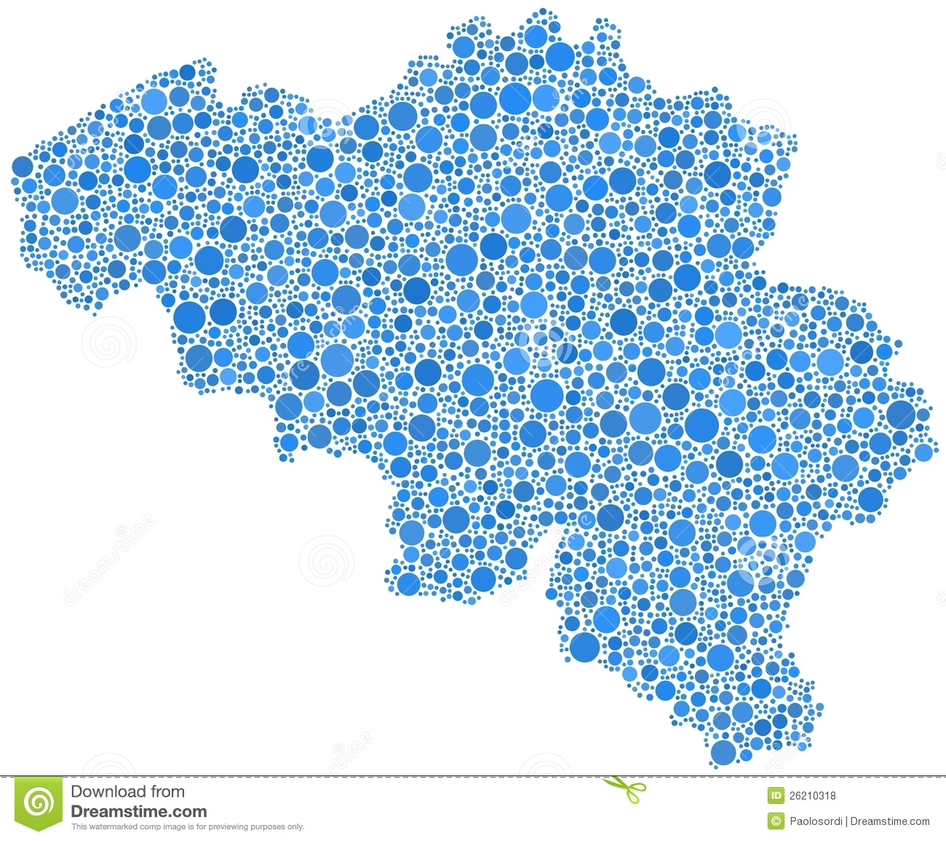
Gemeinden Segensorte
Pfarrkirchen
Ein Pastoralteam
(Pfarrer, Pastor, GR, Diakon)
- PR
Lokale Leitungsteams
Neue Formen

Slide 14
Also: Kirche umgekehrt anschauen....
Kirche umgekehrt: nicht von der Struktur, vom Personal, sondern vom Leben der Getauften her entwickeln
Von ihrer geistlichen Spitze her sehen
Nicht als Versorgungskirche, in der Ehrenamtliche helfen sollen,... sondern die Strukturen und die pastoralen Dienste dienen dem Wachstum und Werden lebendiger Kirche – an vielen Orten

Slide 15
Offene Fragen

